Slide 1
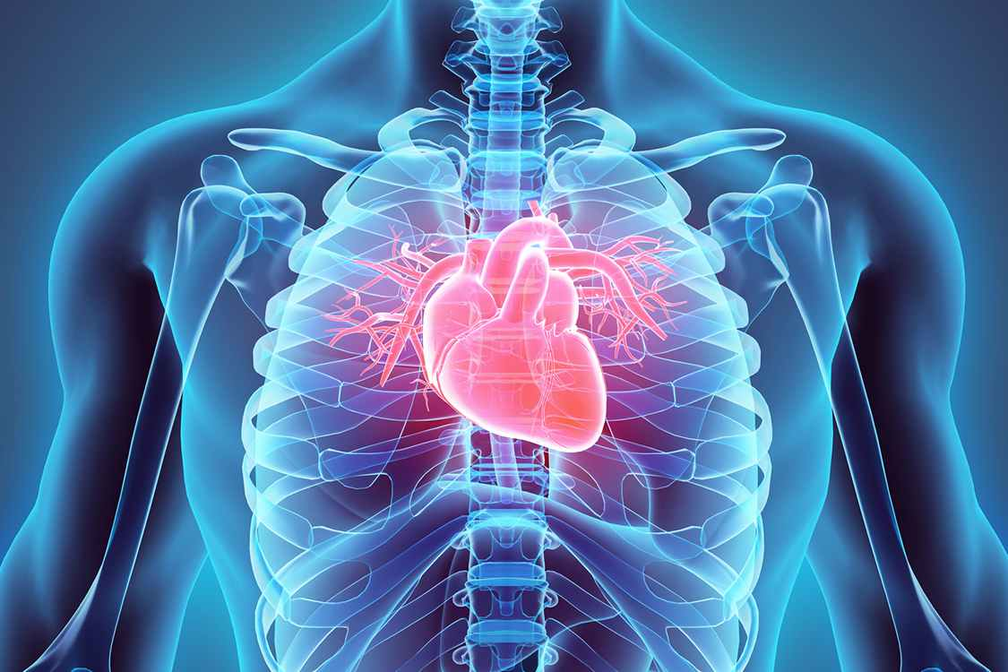
Fisiologia Humana
Aparelhos Reprodutores
Gametogênese
Métodos Contraceptivos

Slide 2
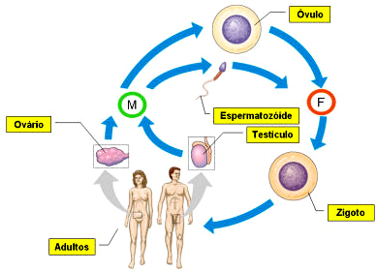
Sistema Reprodutor
Introdução
O sistema reprodutor humano possui uma série de órgãos e estruturas que permitem a realização da reprodução sexuada.
Reprodução sexuada: Tipo de reprodução entre indivíduos da mesma espécie em que ocorre a troca ou mistura de material genético.
Ciclo reprodutivo da espécie humana: Diplobionte
M = meiose
F = fecundação
Adultos = 2n
Gametas = n
Zigoto = 2n

Slide 3
Sistema Reprodutor
Introdução
Vantagens da reprodução sexuada:
Promove o aumento da variabilidade genética
Aumenta a chance de adaptação da espécie caso o ambiente sofra alterações
Permite a evolução das espécies para novas formas
Crossing-over
Segregação independente dos cromossomos homólogos
Desvantagens da reprodução sexuada:
Alto consumo de energia
Formação dos gametas
Cópula (ato sexual)
Competição por parceiro sexual

Slide 4
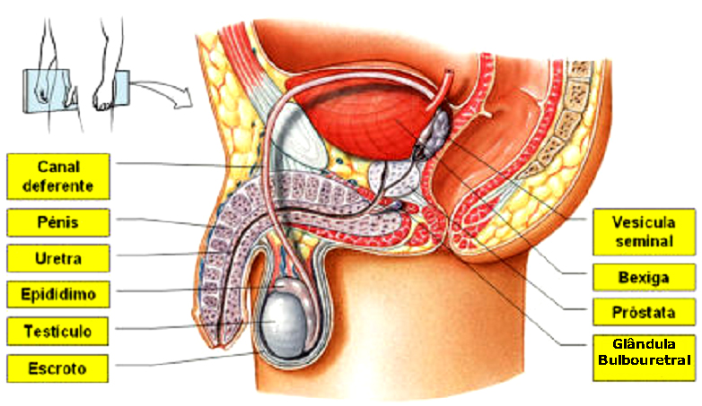
Sistema Reprodutor
2) Aparelho reprodutor masculino
a) Bolsa escrotal (Escroto): Armazena e protege os testículos (gônadas masculinas)
Possui músculo (cremáster) que controla a temperatura dos testículos
↑ Temperatura: bolsa distende (diminui a temperatura interna)
↓ Temperatura: bolsa contrai (aumenta a temperatura interna)
O controle da temperatura dos testículos é importante para a espermatogênese

Slide 5
Sistema Reprodutor
2) Aparelho reprodutor masculino
b) Testículos (gônadas masculina) – 1 par
Produz os gametas masculinos (espermatozóides)
Produz o hormônio sexual masculino (Testosterona)

Slide 6
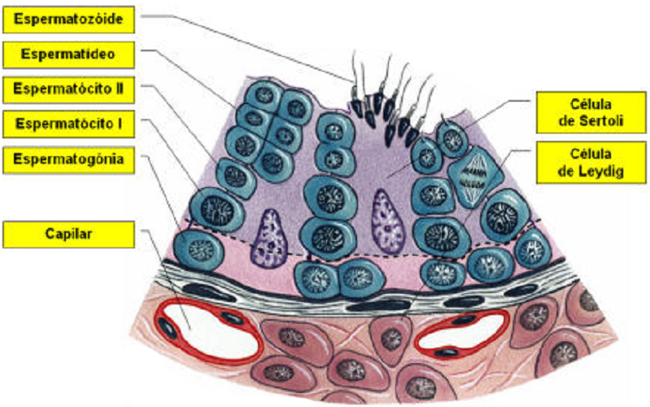
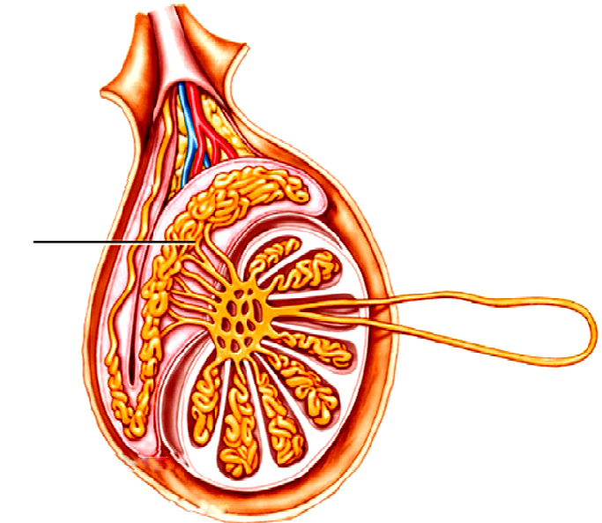
Sistema Reprodutor
2) Aparelho reprodutor masculino
b) Testículos (Visão interna)
Túbulos Seminíferos: Local onde ocorre a espermatogênese (formação de espermatozóides).
Epidídimo
Túbulo Seminífero

Slide 7
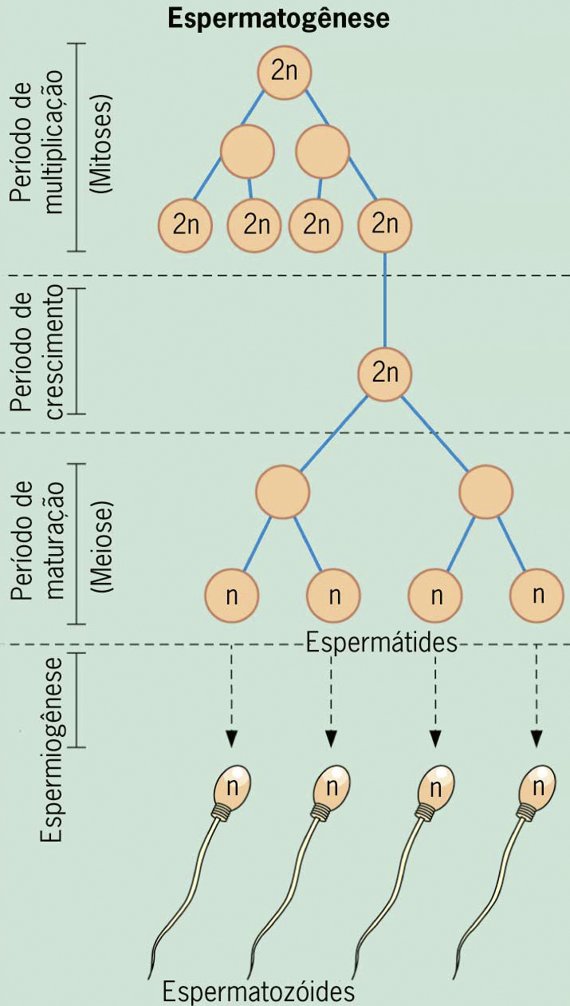
Espermatogênese
Período de multiplicação das espermatogônias
Inicia-se aos 7 anos de idade
Espermatogônia
Inicia-se na puberdade sob estímulo da testosterona
Formação → Espermatócitos 1ºs
Espermatócito primário
(2n)
Espermatócito secundário (n)
Ocorre a meiose e a formação de 4 espermátides.
Formação → 2 espermatócitos 2ºs (meiose I) e 4 espermátides (meiose II)
Espermátides
(n)
Diferenciação das espermátides e formação dos espermatozóides.
Espermatozóide
(n)

Slide 8
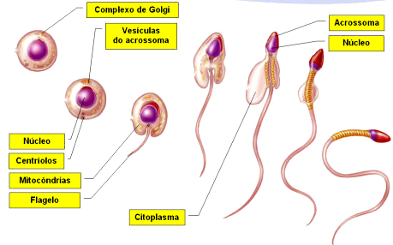
Sistema Reprodutor
2) Aparelho reprodutor masculino
Espermiogênse

Slide 9
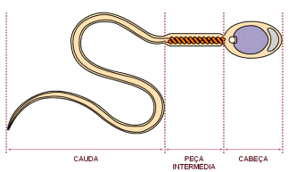
Sistema Reprodutor
2) Aparelho reprodutor masculino
Estrutura do espermatozóide
Cabeça – com o pró-núcleo masculino haplóide (n) e o acrossoma, capuz formado por vesículas do Complexo de Golgi, contendo enzimas digestivas que permitirão pefurar a camada protetora do ovócito II (óvulo) no momento da fecundação.
Peça intermédia – Os centríolos, dispostos no pólo oposto ao acrossoma, originam os microtúbulos que constituem o flagelo. Concentração de mitocôndrias fornecedoras de energia (ATP) para os batimentos do flagelo.
Cauda – formada pelo flagelo, cujos batimentos impulsionam o espermatozóide.
Mitocôndrias
Acrossomo
Pró-núcleo
(n)

Slide 10
Sistema Reprodutor
2) Aparelho reprodutor masculino
b) Testículos (Visão interna)
Células de Leydig (intesticial): Sob influência do LH produz a testosterona.
Epidídimo
Túbulo Seminífero

Slide 11
Sistema Reprodutor
2) Aparelho reprodutor masculino
b) Testículos (Visão interna)
Célula de Sertoli: Produz substâncias que nutrem os espermatozóides.
Epidídimo
Túbulo Seminífero

Slide 12
Sistema Reprodutor
2) Aparelho reprodutor masculino
c) Epidídimo
Local de amadurecimento e armazenamento de espermatozóides.
Epidídimo
Túbulo Seminífero

Slide 13
Sistema Reprodutor
2) Aparelho reprodutor masculino
d) Canal deferente: Comunica o epidídimo à vesícula seminal

Slide 14
Sistema Reprodutor
2) Aparelho reprodutor masculino
e) Vesícula Seminal
Produz o líquido seminal, o qual contém substâncias nutritivas, principalmente frutose, que irá nutrir o espermatozóide fora do organismo masculino.

Slide 15
Sistema Reprodutor
2) Aparelho reprodutor masculino
f) Próstata
Produz a secreção prostática (alcalina) que reduz a acidez da vagina, favorecendo a sobrevivência dos espermatozóides naquele ambiente.

Slide 16
Sistema Reprodutor
2) Aparelho reprodutor masculino
g) Glândula Bulbouretral
Produz uma secreção que lubrifica o canal da uretra e facilita a motilidade dos espermatozóides.

Slide 17
Sistema Reprodutor
2) Aparelho reprodutor masculino
h) Uretra
Canal que comunica o sistema excretor (micção) e o sistema reprodutor (ejaculação) com o meio externo.

Slide 18
Sistema Reprodutor
2) Aparelho reprodutor masculino
i) Pênis
Órgão copulador masculino
Quando estimulado, torna-se ereto, devido a entrada de sangue sem seu interior.

Slide 19
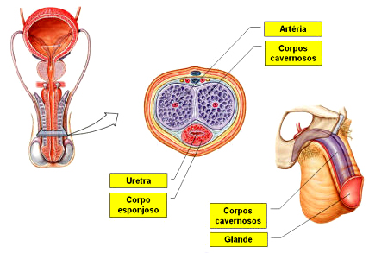
Sistema Reprodutor
2) Aparelho reprodutor masculino
i) Pênis
Corpos cavernosos e corpo esponjoso, enchem de sangue e promovem a ereção do pênis.
Glande: Região do pênis que possui grande sensibilidade à estimulação sexual

Slide 20
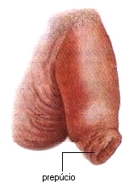
Sistema Reprodutor
2) Aparelho reprodutor masculino
i) Pênis
Prepúcio: Pele que reveste e protege a glande
Circuncisão (judeus) – Operação que remove parte do prepúcio em torno da glande.

Slide 21
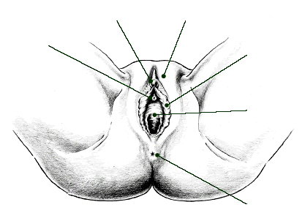
Sistema Reprodutor
3) Aparelho reprodutor feminino
I) Externo
Você homem conhece o sistema reprodutor feminino?
Responda: Aonde está o clitóris?
Clitóris
Grande lábio
A
Abertura da uretra
B
Pequeno lábio
C
Abertura da vagina
Ânus

Slide 22
Sistema Reprodutor
3) Aparelho reprodutor feminino
a) Pequenos e grandes lábios: Delimitam a entrada da vagina
Clitóris
Grande lábio
Abertura da uretra
Pequeno lábio
Abertura da vagina
Ânus

Slide 23
Sistema Reprodutor
3) Aparelho reprodutor feminino
b) Abertura da vagina: Entrada do sistema reprodutor feminino
Clitóris
Grande lábio
Abertura da uretra
Pequeno lábio
Abertura da vagina
Ânus

Slide 24
Sistema Reprodutor
3) Aparelho reprodutor feminino
c) Abertura da uretra: Entrada do sistema excretor
Clitóris
Grande lábio
Abertura da uretra
Pequeno lábio
Abertura da vagina
Ânus

Slide 25
Sistema Reprodutor
3) Aparelho reprodutor feminino
d) Clitóris: Órgão erétil dotado de grande sensibilidade (órgão do prazer)
Clitóris
Grande lábio
Abertura da uretra
Pequeno lábio
Abertura da vagina
Ânus

Slide 26
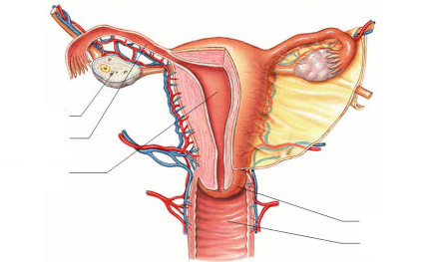
Sistema Reprodutor
3) Aparelho reprodutor feminino
II) Interno
Miométrio
Endométrio
Ovário
Tuba Uterina
Útero
Colo do Útero
Canal da vagina
Hímen

Slide 27
Sistema Reprodutor
3) Aparelho reprodutor feminino
Hímen: Película que delimita a entrada da vagina
Protege contra infecção na infância
Rompido, geralmente, no primeiro ato sexual
Endométrio
Miométrio
Ovário
Tuba Uterina
Útero
Colo do Útero
Canal da vagina
Hímen

Slide 28
Sistema Reprodutor
3) Aparelho reprodutor feminino
Vagina: Comunica o útero com o meio externo
Possui em média 10 cm de comprimento
Dilata-se durante o parto e o ato sexual
Endométrio
Miométrio
Ovário
Tuba Uterina
Útero
Colo do Útero
Canal da vagina
Hímen

Slide 29
Sistema Reprodutor
3) Aparelho reprodutor feminino
Útero: Órgão muscular oco
Expande-se durante a gravidez
Miométrio (tecido muscular), Endométrio (mucosa que reveste o útero)
Endométrio
Miométrio
Endométrio
Local onde ocorre a nidação (fixação do embrião)
Ovário
Colo do útero
(cérvix) – Porção estreita do útero
Local típico de ação do vírus HPV
Tuba Uterina
Útero
Colo do Útero
Canal da vagina
Hímen

Slide 30
Sistema Reprodutor
3) Aparelho reprodutor feminino
Tuba uterina: (Trompa de Falópio) – Comunica as gônadas femininas (ovários) ao útero.
Possui três regiões
Terço distal, Terço médio e Terço proximal
Endométrio
Miométrio
Ovário
Tuba Uterina
Útero
Colo do Útero
Canal da vagina
Hímen

Slide 31
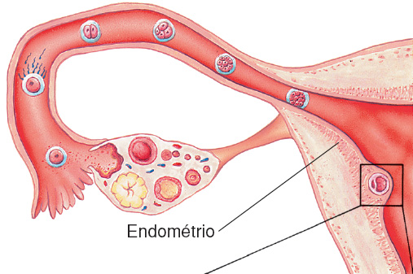
Sistema Reprodutor
3) Aparelho reprodutor feminino
Tuba uterina: (Trompa de Falópio) – Comunica as gônadas femininas (ovários) ao útero.
Local onde ocorre a fecundação: Terço distal da tuba uterina
A tuba uterina possui ciliatura que auxilia a locomoção do embrião até o útero
Terço médio
Terço proximal
Fecundação
Terço distal

Slide 32
Sistema Reprodutor
3) Aparelho reprodutor feminino
Ovários: Gônadas femininas
Produz óvulos (ovócito II)
Produz os hormônios estrógeno e progesterona.
Endométrio
Miométrio
Ovário
Tuba Uterina
Útero
Colo do Útero
Canal da vagina
Hímen

Slide 33
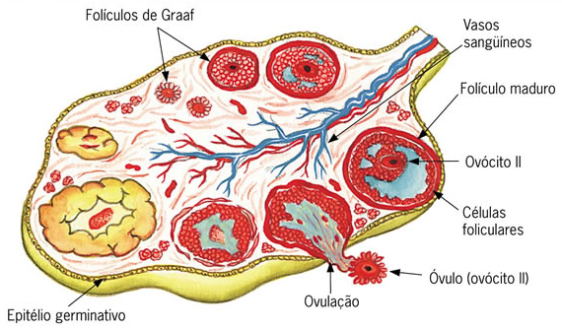
Sistema Reprodutor
3) Aparelho reprodutor feminino
Ovários: Gônadas femininas
Folículos de Graaf: Ao se desenvolverem liberam o ovócito II (óvulo)
Corpo lúteo (amarelo) surge a partir do folículo rompido após a ovulação
Corpo lúteo
(amarelo)

Slide 34
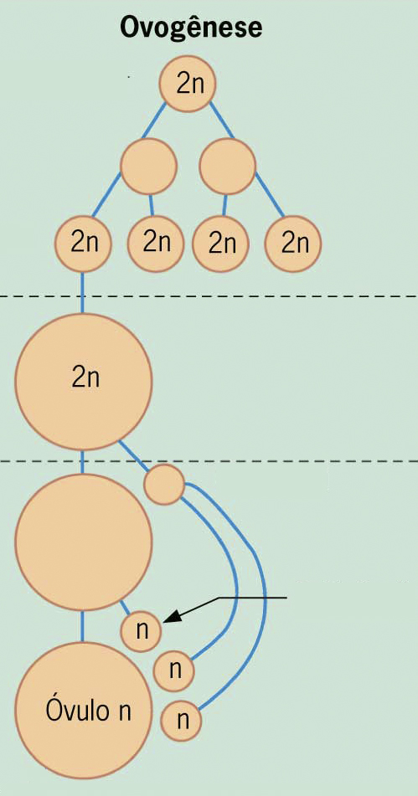
Sistema Reprodutor
Sistema Reprodutor
3) Aparelho reprodutor feminino
Ovogênese
Ovogônia (2n)
Mitose (E!)
Período
Germinativo
Período germinativo
Ocorre no feto
Divsões mitóticas das ovogônias
Período de crescimento
Este estágio permanece até a puberdade
Ovogônias aumentam de tamanho
Transformação em ovócito primário
Período de maturação
Inicia-se na puberdade
Ovócito primário sofre meiose
Formação de 3 corpúsculos polares
Formação do ovócito secundário (n)
Ovogônias (2n)
Período
de Crescimento
Ovócito Primário (2n)
Meiose (R!)
1º corpúsculo polar
2º corpúsculo
polar
Período
de Maturação
Ovócito Secundário (n)

Slide 35
Sistema Reprodutor
4) Métodos contraceptivos
Coito interrompido
Consiste na retirada do pênis da vagina momentos antes da ejaculação.
Possui pouca eficiência pois antes da ejaculação pode ocorrer a liberação de pequena quantidade de espermatozóide.
Não previne contra as IST’s.
b) Tabelinha
Consiste na suspensão das relações sexuais durante o período fértil.
Pouca eficiência: Os ciclos menstruais podem variar
Não previne contra as IST’s
1
10
14
18
28
Abstinência sexual

Slide 36
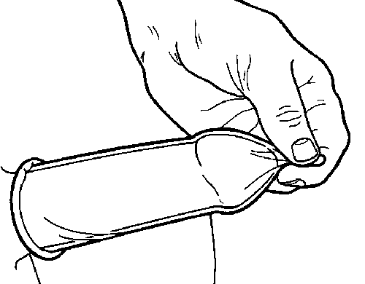
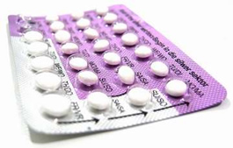
Sistema Reprodutor
4) Métodos contraceptivos
c) Preservativo (camisinha)
Protetor de látex que envolve o pênis e impede que o esperma atinja o interior da vagina durante o ato sexual.
Possui bastante eficiência.
Previne contra a maioria das IST’s.
d) Pílula anticoncepcional
Droga que aumenta os níveis dos hormônios estrógeno e progesterona no organismo feminino.
Com o aumento de Estrógeno e Progesterona os hormônios FSH e LH, os quais promovem o amadurecimento dos folículos ovarianos e ovulação, não são produzidos.
Início do uso: 5º dia após a menstruação → 21 comprimidos consecutivos.
Após o término da pílula → níveis de progesterona ↓ → ocorre menstruação.
Eficácia: 98%

Slide 37
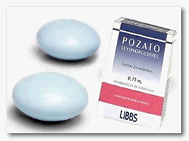
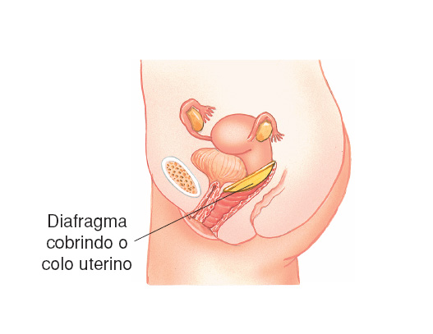
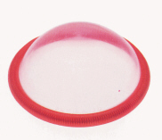
Sistema Reprodutor
4) Métodos contraceptivos
e) Pílula do dia seguinte
Deve ser ministrada até 72 horas depois de um ato sexual desprotegido.
Droga que aumenta bruscamente a concentração dos hormônios Progesterona e Estrógeno no sangue.
Com a diminuição desses hormônios no sangue, ocorre a descamação do endométrio (menstruação) e conseqüentemente impede a implantação do embrião no útero.
É um método abortivo? Depende do ponto de vista!
f) Diafragma
Dispositivo de borracha colocado no colo do útero para impedir a passagem de espermatozóides.
Geralmente é usado com espermicida para aumentar sua eficiência.
Vantagem: Após bem lavado pode ser reutilizado.

Slide 38
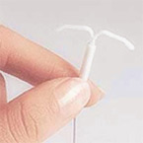
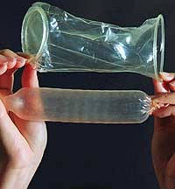
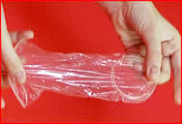
Sistema Reprodutor
4) Métodos contraceptivos
f) DIU (Dispositivo Intra Uterino)
Dispositivos de plástico ou metal que são inseridos no útero e que causam pequenas inflamações que atraem macrófagos que impedem o desenvolvimento do endomério e a implantação do embrião (nidação).
g) Camisinha feminina
Bolsa de plástico que é inserida no interior da vagina que retém o esperma e impede que os espermatozóides atinjam o útero.
É abortivo? Depende do ponto de vista!
Camisinha feminina
Previne contra várias DST’s
Descartável

Slide 39
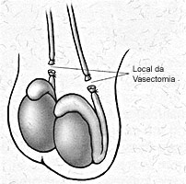
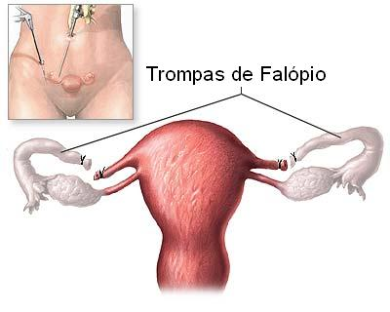
Sistema Reprodutor
4) Métodos contraceptivos (Esterilização)
h) Vasectomia - Homens
Cirurgia que promove a secção dos ductos deferentes.
Espermatozóides não chegam a uretra.
Não causa impotência sexual.
i) Ligadura tubária (ligadura de tromas) - Mulheres
Cirurgia que promove a secção das tubas uterinas.
Óvulos (ovócitos II) produzidos não conseguem chegar ao útero.
Ligadura tubária

